Slide 1

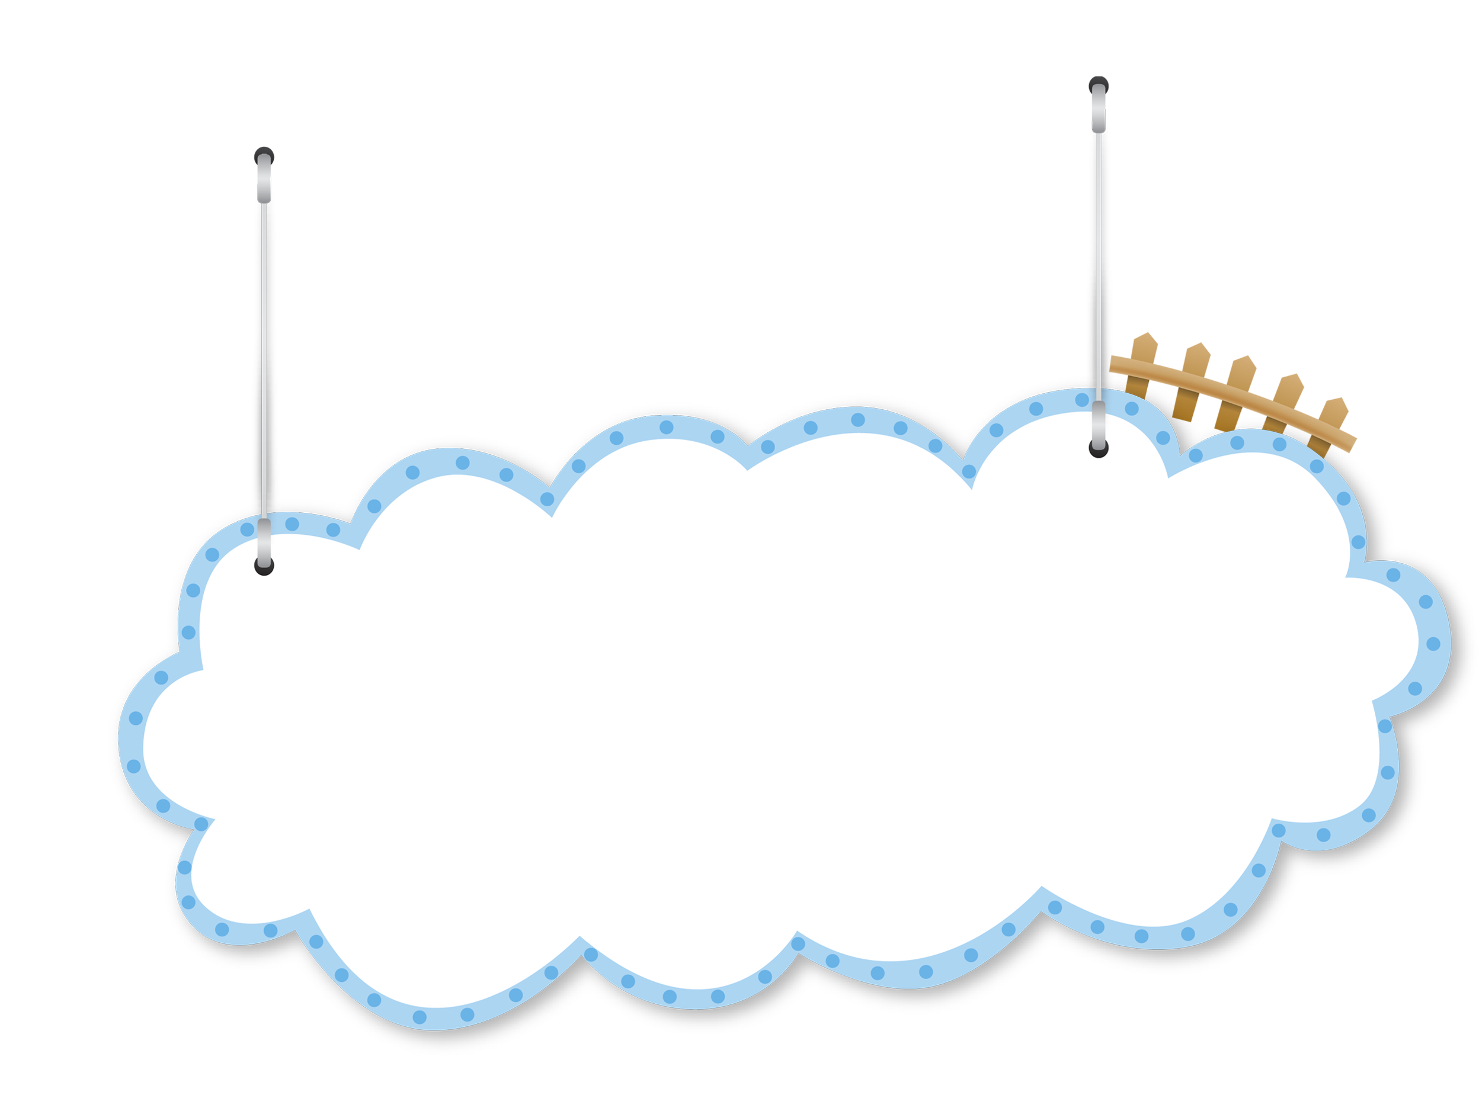





Slide 2





Nào mình cùng ăn kem

Slide 3


Tính 1 785 : 5 = ?
357
358
359

Slide 4
Tính: 357 × 5 = ?
1 885
1 780
1 785

Slide 5
0 x 23 = ?
0

Slide 6






Slide 7


Slide 8


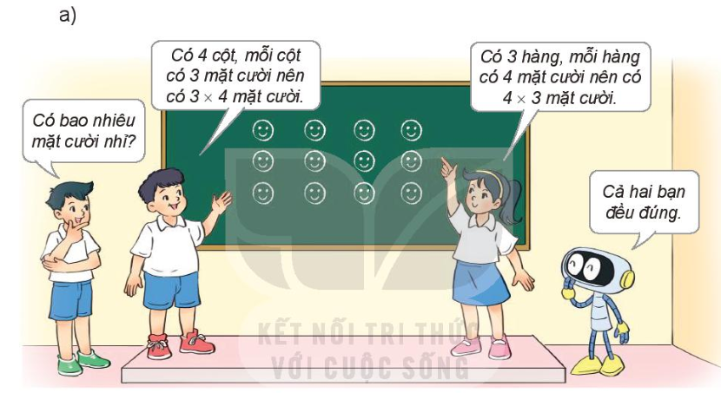
3 x 4 = 4 x 3

Slide 9

b) Tính giá trị của hai biểu thức a x b và b x a
a | b | a x b | b x a
3 | 5
4 | 6
5 | 8
3 x 5 = 15
5 x 3 = 15
4 x 6 = 24
6 x 4 = 24
5 x 8 = 40
8 x 5 = 40
Nhận thấy giá trị của a x b và của b x a luôn bằng nhau, ta viết:
a x b = b x a
Khi đổi chỗ các thừa số trong một tích thì tích không thay đổi

Slide 10


Slide 11
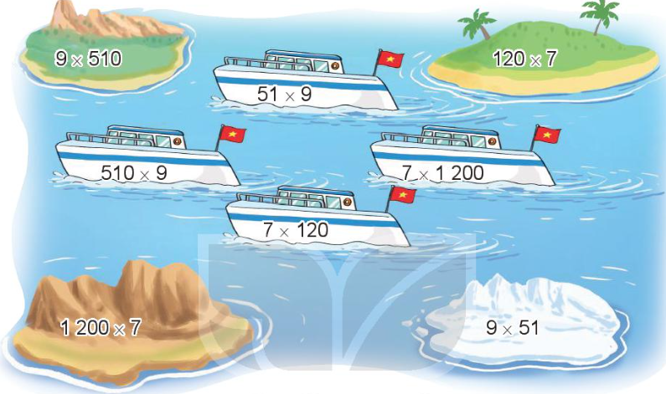
1
Tìm các cặp phép tính có cùng kết quả

Slide 12
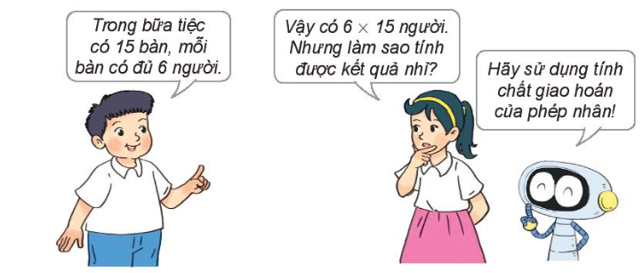
3
Dùng tính chất giao hoán để tìm kết quả của phép tính 6 x 15.
Khi đổi chỗ các thừa số của phép tính 6 × 15 thì ta được phép tính 15 × 6.
6 × 15 = 15 × 6 = 90

Slide 13


Slide 14




ONG TÌM MẬT

Slide 15




2 x 8 = …… x 2
8 C. 12
16 D. 5
B
C
D
A

Slide 16



9 x 0 = ….. x 9
3 C. 0
6 D. 4
A
B
C
D

Slide 17


4 x 8 = 8 x ……..
8 C. 32
4 D. 0
A
B
C
D

Slide 18
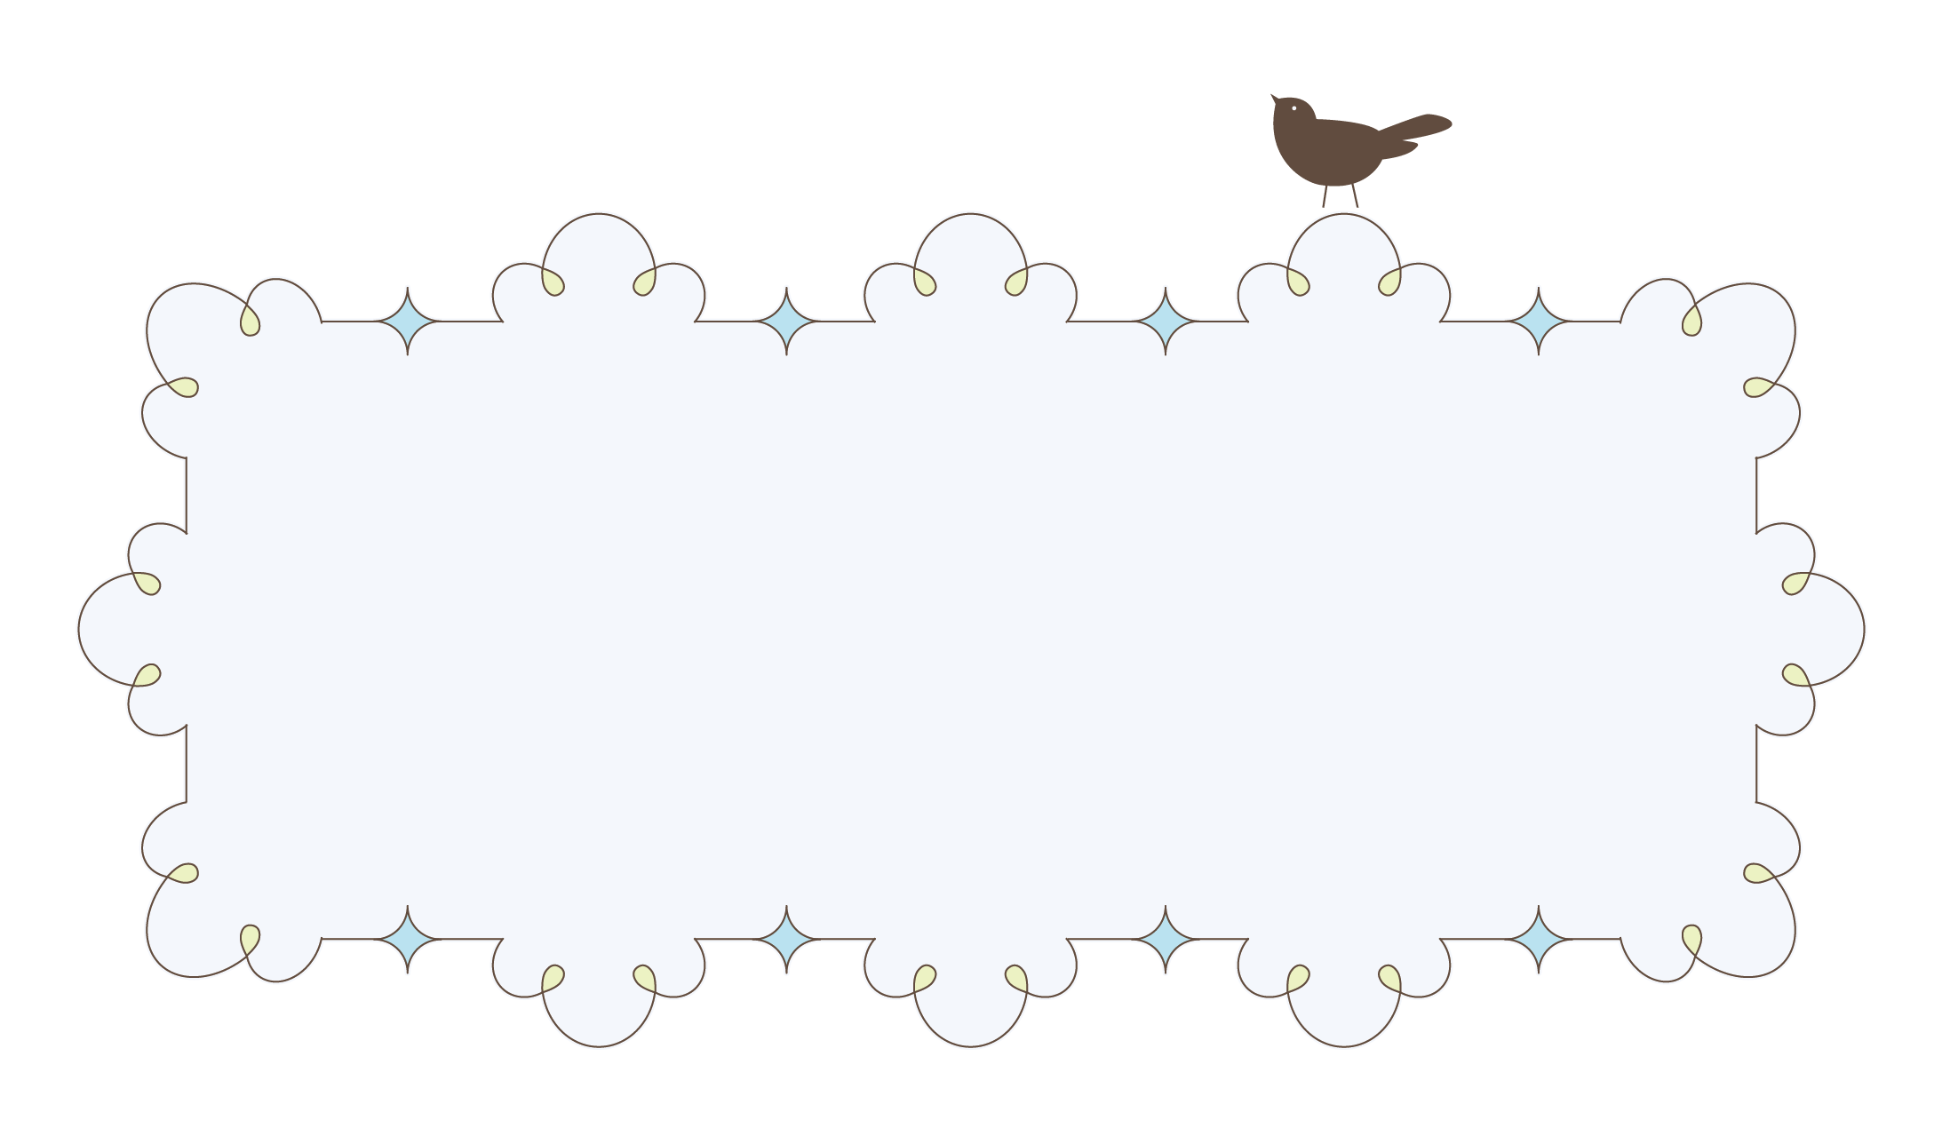


Các em đã ghi nhớ được kiến thức gì
trong tiết học ngày hôm nay?

Slide 19

Tính chất giao hoán
của phép nhân
Khi đổi chỗ các thừa số trong một tích thì tích không thay đổi.
a x b = b x a

Slide 20


